Slide 1
《openEuler内核编程技术》
第十三章 第5讲
A-Tune的模型训练实战
中国科学院软件研究所
2021年3月22日

Slide 2
第十三章 结构
第1讲：A-Tune的框架设计与代码分析
第2讲：A-Tune的基础库开发
第3讲：A-Tune在线静态分析
第4讲：A-Tune离线动态分析
第5讲：A-Tune的模型训练实战
第6讲：A-Tune AI-OPS交付部署实战

Slide 3
本节主要内容
1. 了解atune-adm define/collection/train命令。
2. 运用A-Tune训练自定义模型并应用。
3. 由主要任务，可以分解为以下4个子任务：
子任务1 自定义业务类型的profile
子任务2 采集业务场景的数据
子任务3 训练自定义模型
子任务4 应用自定义模型

Slide 4
一、背景知识
A-Tune支持的特性与业务模型
A-Tune支持11大类15款应用负载类型的自动优化
各类型的瓶颈点和A-Tune支持的应用请参见下表
业务大类 | 业务类型 | 瓶颈点 | 支持的应用
default | 默认类型 | 算力、内存、网络、IO各维度资源使用率都不高 | N/A
webserver | web应用 | 算力瓶颈、网络瓶颈 | Nginx、Apache Traffic Server
database | 数据库 | 算力瓶颈、内存瓶颈、IO瓶颈 | Mongodb、Mysql、Postgresql、Mariadb
big-data | 大数据 | 算力瓶颈、内存瓶颈 | Hadoop-hdfs、Hadoop-spark
middleware | 中间件框架 | 算力瓶颈、网络瓶颈 | Dubbo
in-memory-database | 内存数据库 | 内存瓶颈、IO瓶颈 | Redis
basic-test-suite | 基础测试套 | 算力瓶颈、内存瓶颈 | SPECCPU2006、SPECjbb2015
hpc | 人类基因组 | 算力瓶颈、内存瓶颈、IO瓶颈 | Gatk4
storage | 存储 | 网络瓶颈、IO瓶颈 | Ceph
virtualization | 虚拟化 | 算力瓶颈、内存瓶颈、IO瓶颈 | Consumer-cloud、Mariadb
docker | 容器 | 算力瓶颈、内存瓶颈、IO瓶颈 | Mariadb

Slide 5
一、背景知识
自定义模型
除了当前支持的11大类和15款应用， A-Tune支持同时支持用户自定义并训练新模型。
用户可以根据自己的业务场景， 方便的利用A-Tune框架采集数据，训练匹配的精准匹配的业务模型，以及自动应用优化配置。
定义新模型的操作流程如下：
1.​ 用define命令定义一个新应用的profile
2.​ 用collection命令收集应用对应的系统数据
3.​ 用train命令训练得到模型

Slide 6
一、背景知识
实训示例程序说明
本次实训的示例使用stress-ng压测了一个高cpu负载的应用场景。针对该场景定义了profile，对应的优化项配置，采集了相应的数据， 训练了新的模型，希望通过对以上三个步骤的练习，实践自定义新模型的过程。
训练新模型至少需要采集两组数据， 因此本次实训同时也定义了无压测时的应用场景。

Slide 7
子任务1： 自定义业务类型的profile（15mins）
任务描述
了解atune-adm define命令，理解各项options的含义。
自定义业务类型，以及对应的优化项的配置文件。
执行atune-adm define命令， 设置自定义的业务类型和对应的优化项配置
审核要求
正确理解atune-adm define命令。
提交自定义的业务类型的优化项的配置文件。
正确执行atune-adm define命令， 成功配置自定义的业务类型和对应的优化项配置。
提交操作步骤的运行截图。

Slide 8
子任务1： 自定义业务类型的profile（15mins）
atune-adm define命令介绍
atune-adm define命令用于添加用户自定义的应用场景，及对应的profile优化项
命令格式： atune-adm define <service_type> <application_name> <scenario_name> <profile_path>
OPTIONS说明
参数 | 描述
service_type | 业务大类，一级业务分类
application_name | 业务类型，二级业务分类
scenario_name | 业务应用场景，三级业务分类
profile_path | 优化项配置文件

Slide 9
子任务1： 自定义业务类型的profile（15mins）
优化项配置文件
针对高CPU负载的业务场景， 可以通过优化sysctl 中的两个参数，减少脏页同步，增大cache容量
vm.dirty_background_ratio
vm.dirty_ratio
优化前和优化后的值，参见下表
优化项 | 默认值 | 优化值
vm.dirty_background_ratio | 10 | 50
vm.dirty_ratio | 20 | 80

Slide 10
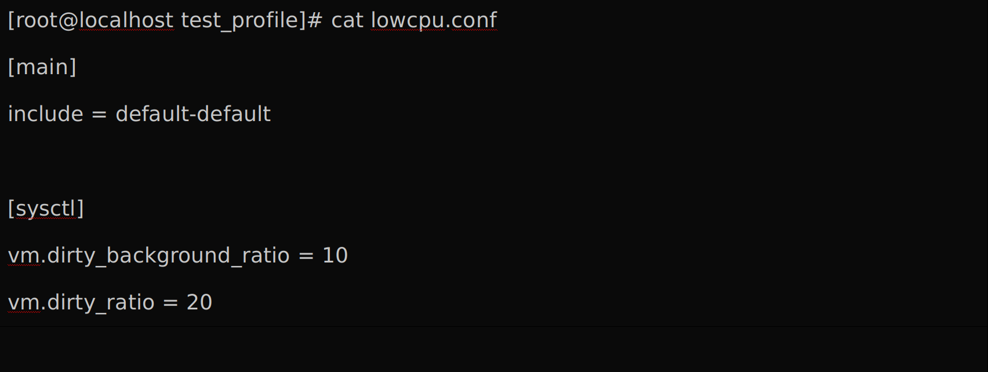
子任务1： 自定义业务类型的profile（15mins）
低cpu场景优化项配置

Slide 11
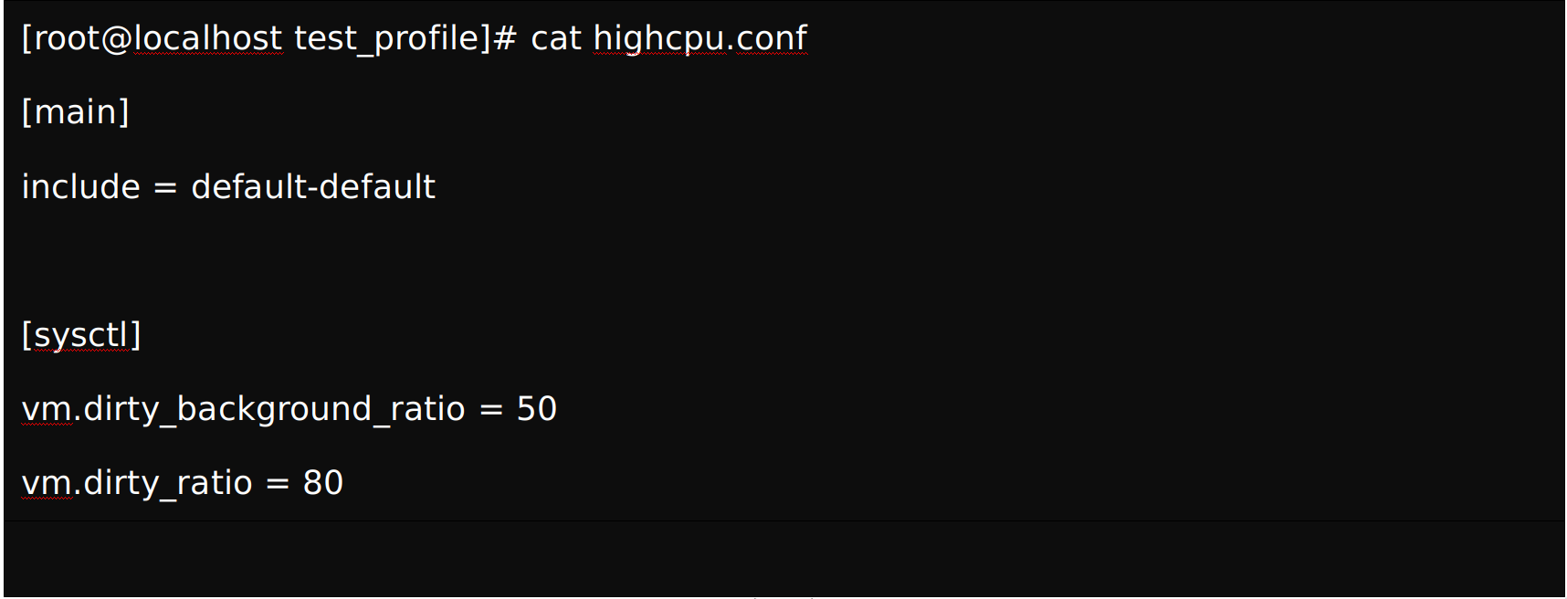
子任务1： 自定义业务类型的profile（15mins）
高cpu场景优化项配置

Slide 12
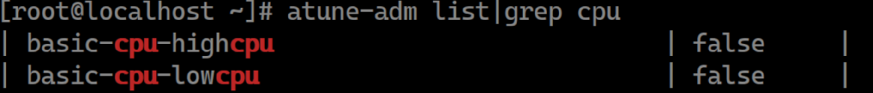
子任务1： 自定义业务类型的profile（15mins）
执行atune-adm define命令
定义低cpu场景profile
定义高cpu场景profile
执行atune-adm list命令确认profile设置成功
atune-adm define basic cpu lowcpu ./lowcpu.conf
atune-adm define basic cpu highcpu ./highcpu.conf

Slide 13
子任务2： 采集业务场景的数据（30mins）
任务描述
了解atune-adm collection命令，理解各项options的含义。
执行atune-adm collection命令，采集自定义业务场景的数据，用于后续的模型训练。
审核要求
成功执行atune-adm collection命令，采集自定义业务场景的数据。
提交操作步骤的运行截图。

Slide 14
子任务2： 采集业务场景的数据（30mins）
atune-adm collection命令介绍
atune-adm collection命令采集业务运行时系统的全局资源使用情况以及OS的各项状态信息，并将收集的结果保存到csv格式的输出文件中，作为模型训练的输入数据集。
命令格式： atune-adm collection <OPTINOS>
参数 | 描述
--filename, -f | 生成的用于训练的csv文件名：名称*-*时间戳.csv
--output_path, -o | 生成的csv文件的存放路径，需提供绝对路径
--disk, -b | 业务运行时实际使用的磁盘，如/dev/sda
--network, -n | 业务运行时使用的网络接口，如eth0
--app_type, -t | 标记业务的应用类型，作为训练时使用的标签
--duration, -d | 业务运行时采集数据的时间，单位秒，默认采集时间1200秒
--interval，-i | 采集数据的时间间隔，单位秒，默认采集间隔5秒

Slide 15
子任务2： 采集业务场景的数据（30mins）
执行atune-adm collection命令，采集自定义业务场景的数据
采集低cpu场景数据
采集高cpu场景数据
确认数据采集成功

Slide 16
子任务3： 训练自定义模型（30mins）
任务描述
了解atune-adm train命令，理解各项options的含义。
执行atune-adm train命令，训练自定义模型。
审核要求
成功执行atune-adm train命令，训练自定义模型。
提交操作步骤的运行截图。

Slide 17
子任务3： 训练自定义模型（30mins）
atune-adm train命令介绍
atune-adm train命令使用采集的数据进行模型的训练。
命令格式： atune-adm train<OPTINOS>
OPTIONS
参数 | 描述
--data_path, -d | 存放模型训练所需的csv文件的目录
--output_file, -o | 训练生成的新模型

Slide 18
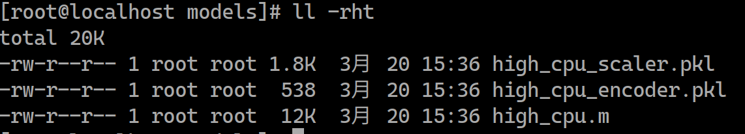
子任务3： 训练自定义模型（30mins）
执行atune-adm train命令，训练自定义模型
确认模型生成成功

Slide 19
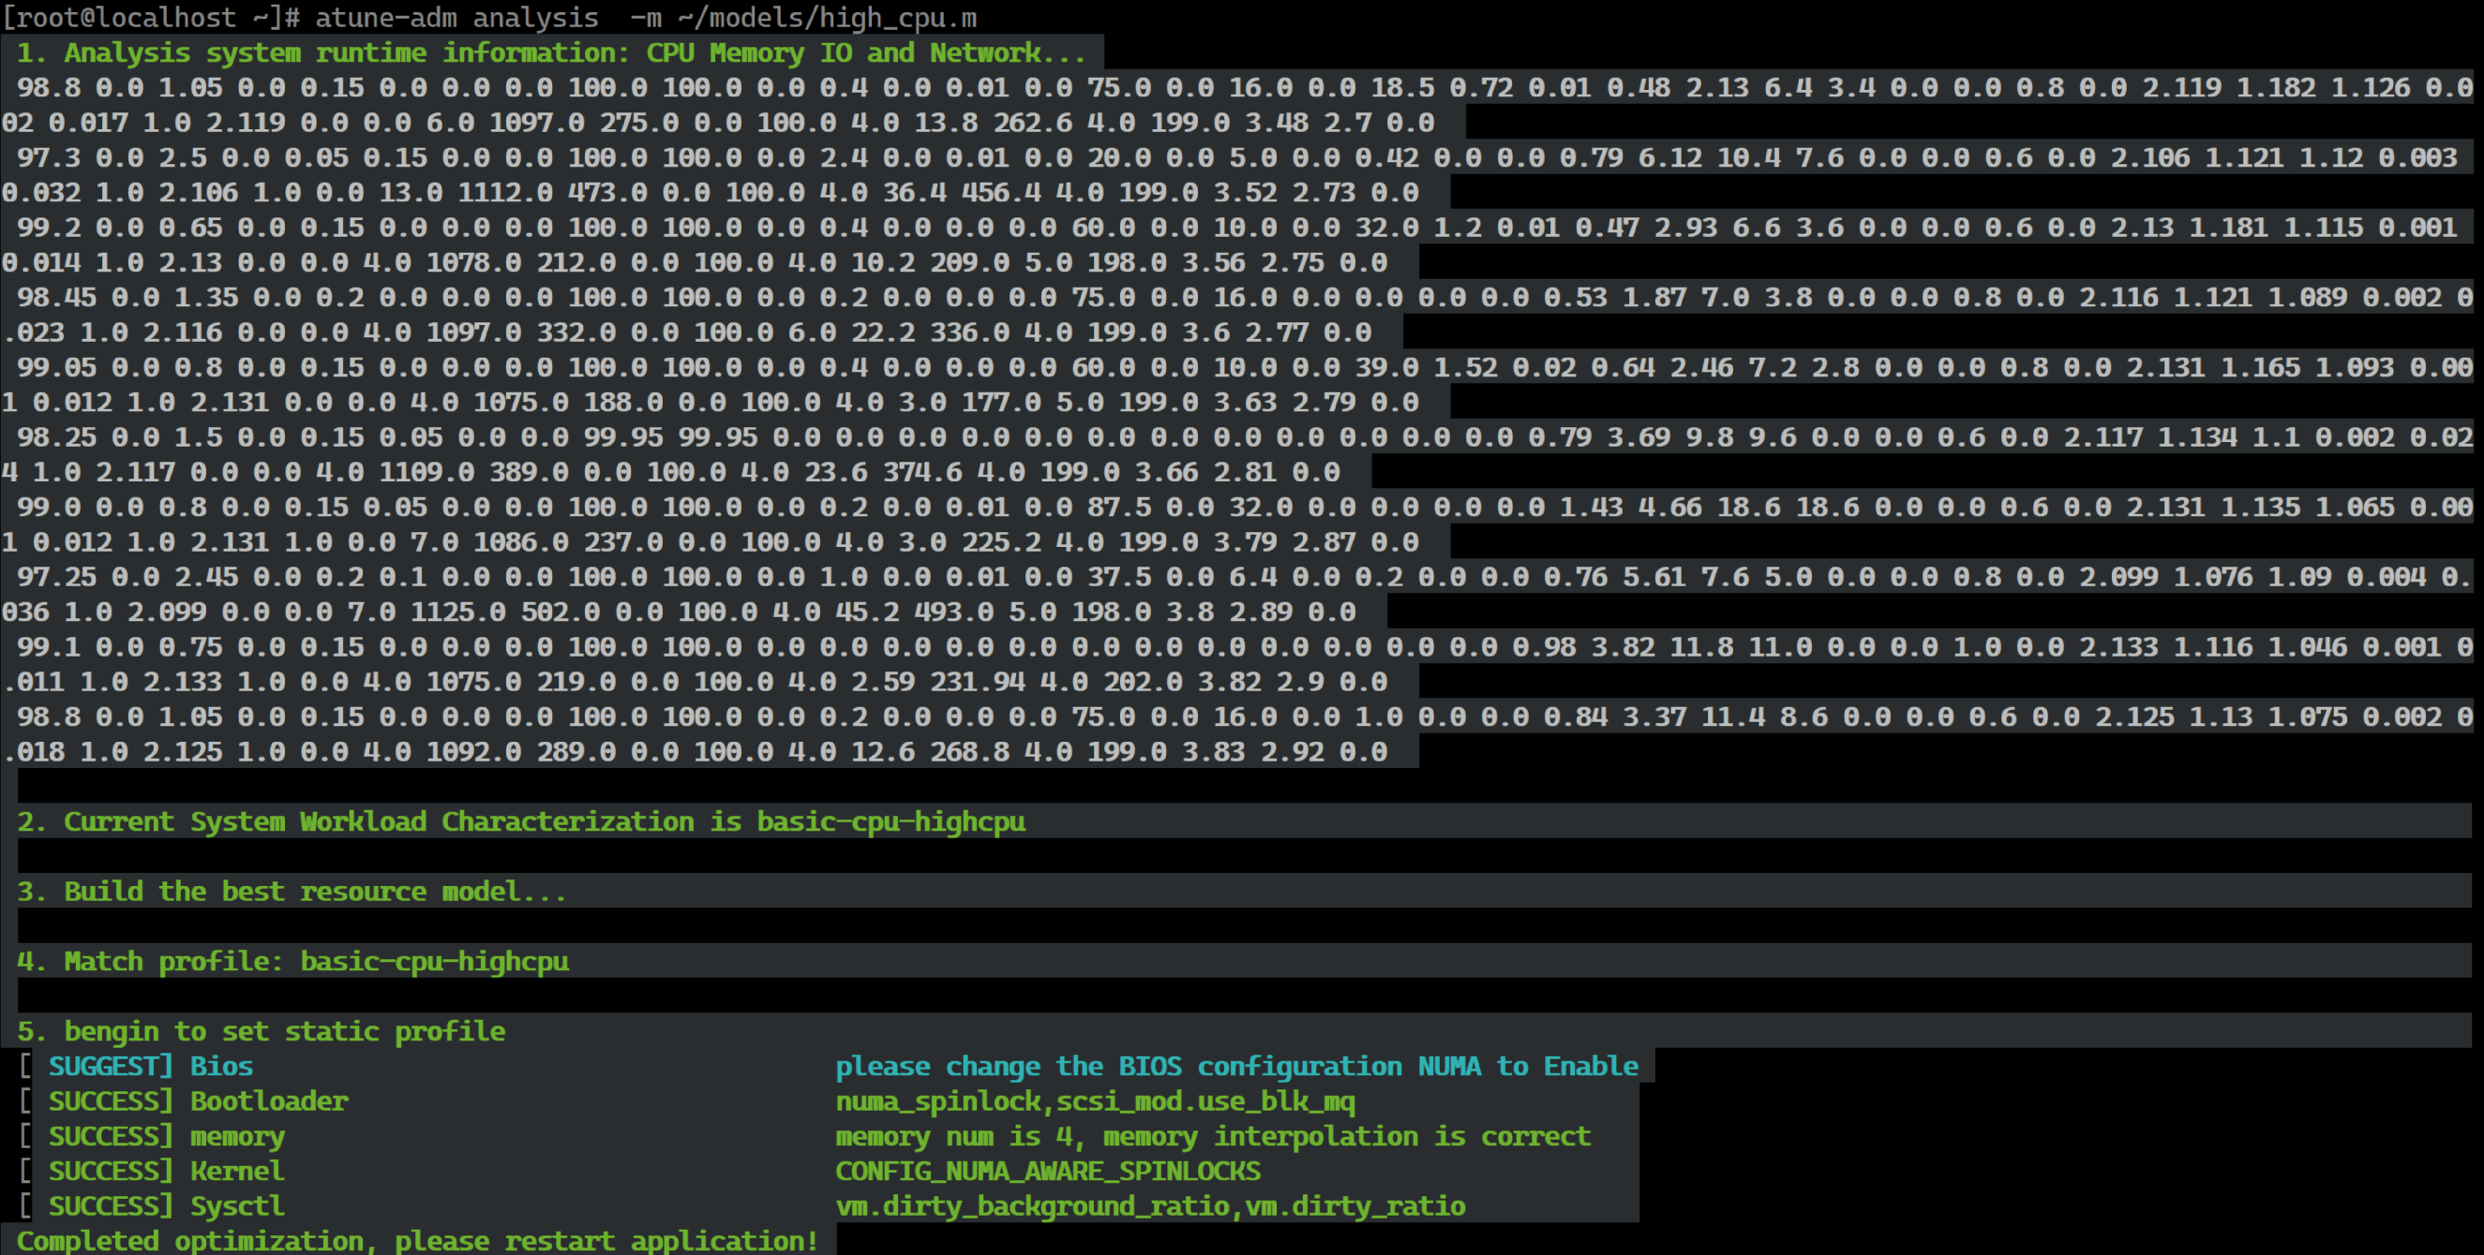
子任务4： 应用自定义模型（15mins）
启动stress-ng工具对cpu进行压力测试
执行atune-adm analysis，指定自定义的新模型

Slide 20
子任务4： 应用自定义模型（15mins）
启动stress-ng工具对cpu进行压力测试
执行atune-adm analysis，指定自定义的新模型

Slide 21
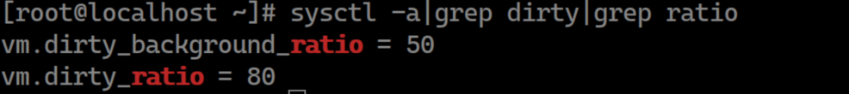
子任务4： 应用自定义模型（15mins）
确认优化配置项被正确设置
执行过程解析
通过-m指定训练出来的新模型
step2， 系统负载类型被识别为正确的新定义的负载类型basic-cpu-highcpu
step5， Sysctl的设置了vm.dirty_background_ratio和vm.dirty_ratio两项优化。
使用sysctl命令， 再次确认，vm.dirty_background_ratio和vm.dirty_ratio被成功优化。

Slide 22
本节完

